Slide 1

Prayer Meeting for Persecuted Church Worldwide
박해받는 교회를 위한 화요기도모임
2025년 1월 7일(화) pm7:30-9:00/Zoom
회의 ID 4286956103

Slide 2
순서
찬양 5’
OPENDOORS CORE VALUE(5’)
오늘의 말씀 15’
전세계 박해 받는 교회를 위한 기도(30’)

Slide 3
마6:33
33너희는 먼저 그의 나라와 그의 의를 구하라 그리하면 이 모든 것을 너희에게 더하시리라.
33 Seek first his kingdom and his righteousness, and all these things will be given to you as well.

Slide 4

OPEN DOORS CORE VALUE/핵심가치
1. 우리는 그리스도의 몸의 지체이다.
We are part of the Body of Christ.
2. 우리는 박해 받는 교회를 섬긴다.
We are Persecuted Church driven.
3. 우리는 성경의 사람이다.
We are people of the Bible.
4. 우리는 기도의 사람이다.
We are people of prayer.
5. 우리는 믿음으로 살며 사역한다.
We live and work by faith.
6. 우리는 예수 그리스도와 그의 지상명령에 헌신한다.
We are devoted to Jesus Christ and His commission.
7. 우리는 오직 하나님의 영광을 위해 사역한다.
We are motivated solely for the glory of God.

Slide 5

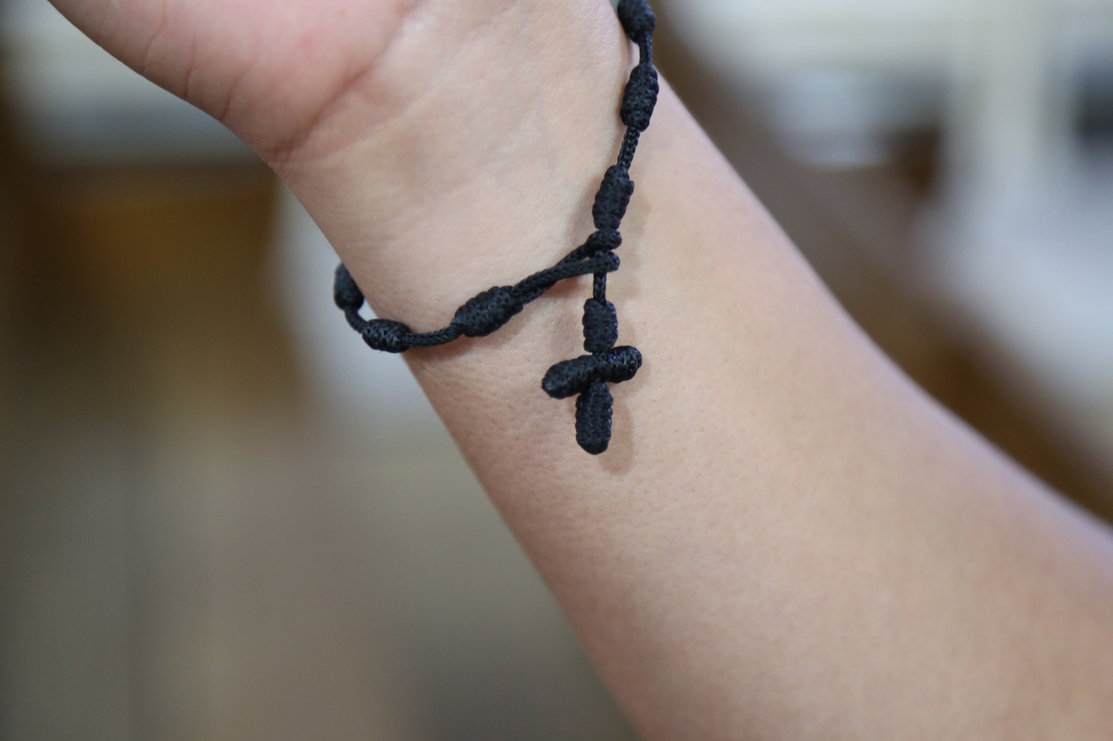
박해 받는 교회를 위한 기도(30’)
Prayer for Persecuted Church

Slide 6
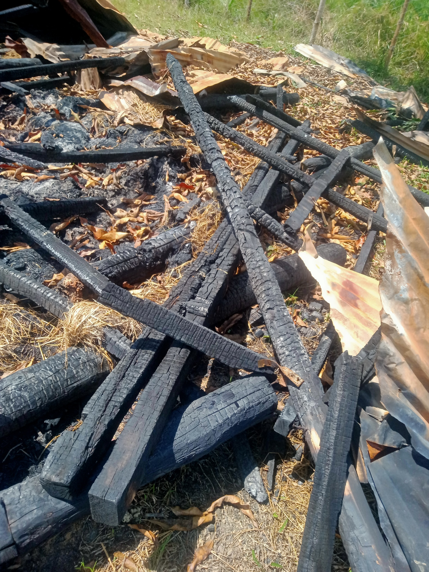
#방글라데시 | 크리스마스 축하 행사 중 불탄 기독교 부족 마을
12월 24일 밤, 17가구로 형성된 트리푸라 부족 마을이 신원을 알 수 없는 괴한들에 의해 잿더미로 변했습니다. 당시 주민들은 인근 기독교 마을에서 크리스마스 예배에 참석하던 중이었습니다.
사건은 자정 무렵 방글라데시 남동부에 위치한 반다르반(Bandarban) 지역 사라이 라마의 통오지리 파라에서 발생했습니다. 이 화재로 마을의 19채의 가옥 중 17채가 전소되었습니다. 주로 대나무와 나무로 지어진 집들은 순식간에 불에 타버렸고, 이재민들에게 잿더미만 남게 되었습니다. 크리스마스 축하는 불행히도 애도 분위기로 바뀌었습니다.
피해자와 현지 소식통에 따르면, 이번 공격은 기독교인 트리푸라 마을 주민들을 쫓아내고 땅을 차지하려는 정치적으로 영향력 있는 인물과 경찰청장(SP)이 조직적으로 계획한 것으로 추정됩니다. 마을 주민들이 다른 마을에서 크리스마스를 축하하러 떠난다는 사실을 알고 있던 가해자들은 계획을 실행할 기회를 포착하고 마을을 불태웠습니다.
지역 당국은 즉시 피해 가정을 방문해 생필품을 제공했습니다. 당국은 피해자들에게 불에 탄 집을 재건할 것이며 공격에 책임이 있는 사람들은 정의의 심판을 받게 될 것이라고 약속했습니다.사건 발생 직후 최초정보(FIR)가 접수되었고 경찰은 범인 검거를 위해 급습을 실시했습니다.
이재민들을 위해 기도합니다. 방글라데시는 지금 겨울을 보내고 있습니다. 피해자들에게 추위를 피할 수 있는 거처와 충분한 옷이 공급되어 추운 날씨를 잘 견딜 수 있기를 기도합니다. 또한 당국이 이 극악무도한 범죄를 저지른 가해자들에 대해 신속하고 정의로운 조치를 취할 수 있도록 주님께서 도와 주시기를 기도합니다.

Slide 7
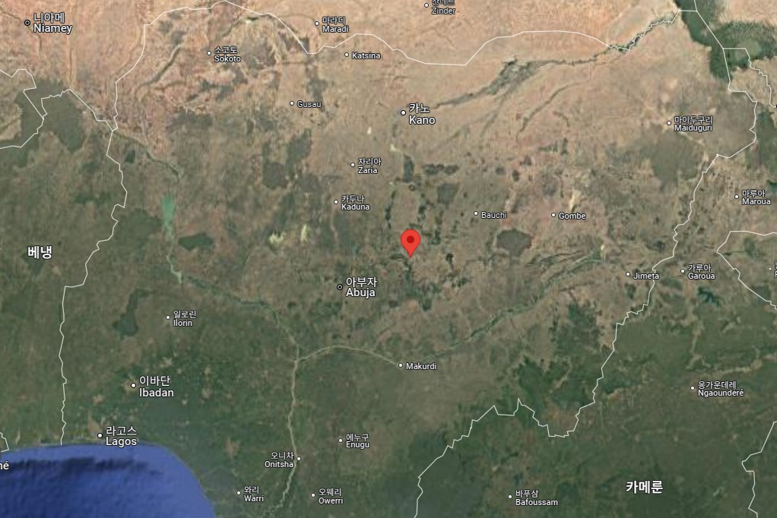
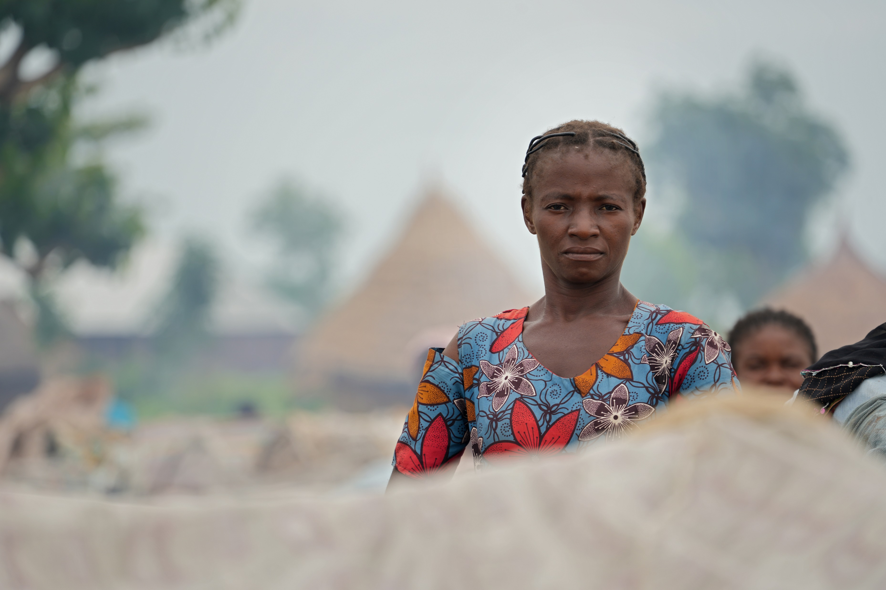
#나이지리아 | 일요일 공격으로 14명 사망
2024년 12월 22일 일요일, 무장 괴한들이 플라투주(Plateau State) 리욤 지방정부 지역(LGA)의 기단 아도(Gidan Ado) 마을을 공격해 14명이 사망했습니다. 이번 공격은 크리스마스를 불과 며칠 앞두고 발생했으며, 지난해 150명 이상이 사망한 크리스마스 이브 공격 이후 거의 1년 만에 발생했습니다.
현지 소식통에 따르면, 공격은 자정 12시부터 새벽 1시 사이에 일어났으며, 사람들은 교회가 아닌 집에서 공격을 받았다고 합니다.
이리궤 지역개발협회(IDA)의 국가 홍보 비서인 샘 주고 씨는 이 사건을 확인하면서 세이프 헤이븐 작전(Operation Safe Haven)에 신고했고 작전 병력이 공격에 대응했다고 말했습니다. 세이프 헤이븐 작전(OSH)은 주 내 평화와 안보를 유지하는 임무를 가진 다중 보안 군사 태스크포스입니다. 쥬고는 “이번 공격은 경찰 사령부가 크리스마스와 연말연시를 앞두고 리욤을 포함한 주 내 5개 지방 정부 지역에 경찰을 배치한 지 이틀 만에 일어났다”고 말했습니다.
총격범의 신원은 아직 확인되지 않았습니다. 일요일 저녁의 공격은 보코스 지역에서 시작되어 인근 지역으로 빠르게 확산된 작년 크리스마스 이브 공격이 반복될 수 있다는 우려를 불러일으켰습니다.
기단 아도 공동체와 나이지리아 북부의 기독교인들을 위해 함께 기도합니다.
이번 테러로 가족을 잃은 모든 이들에게 주님이 함께 하셔서 위로 받고 새 힘을 얻게 되기를 기도합니다.
평화유지를 위해 투입된 현지 군이 이 지역을 안전하게 지키고 나이지리아 북부지역에서 더 이상의 공격이 일어나지 않도록 기도합니다.
교회가 평화의 대리인이 되어 수많은 두려움과 고통 속에서 담대히 복음을 선포할 수 있도록 기도합니다.

Slide 8
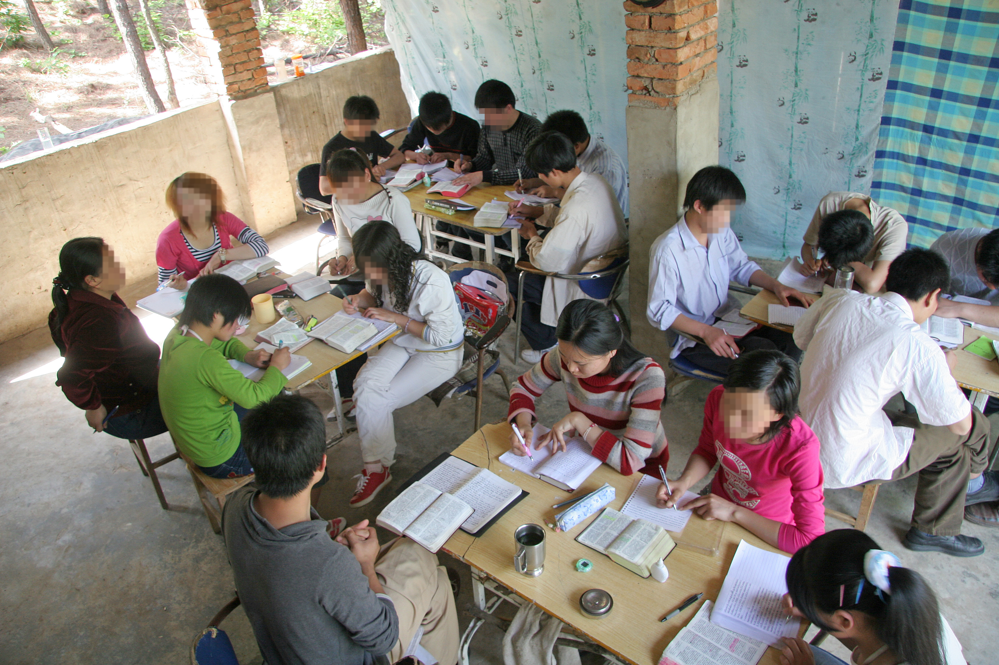
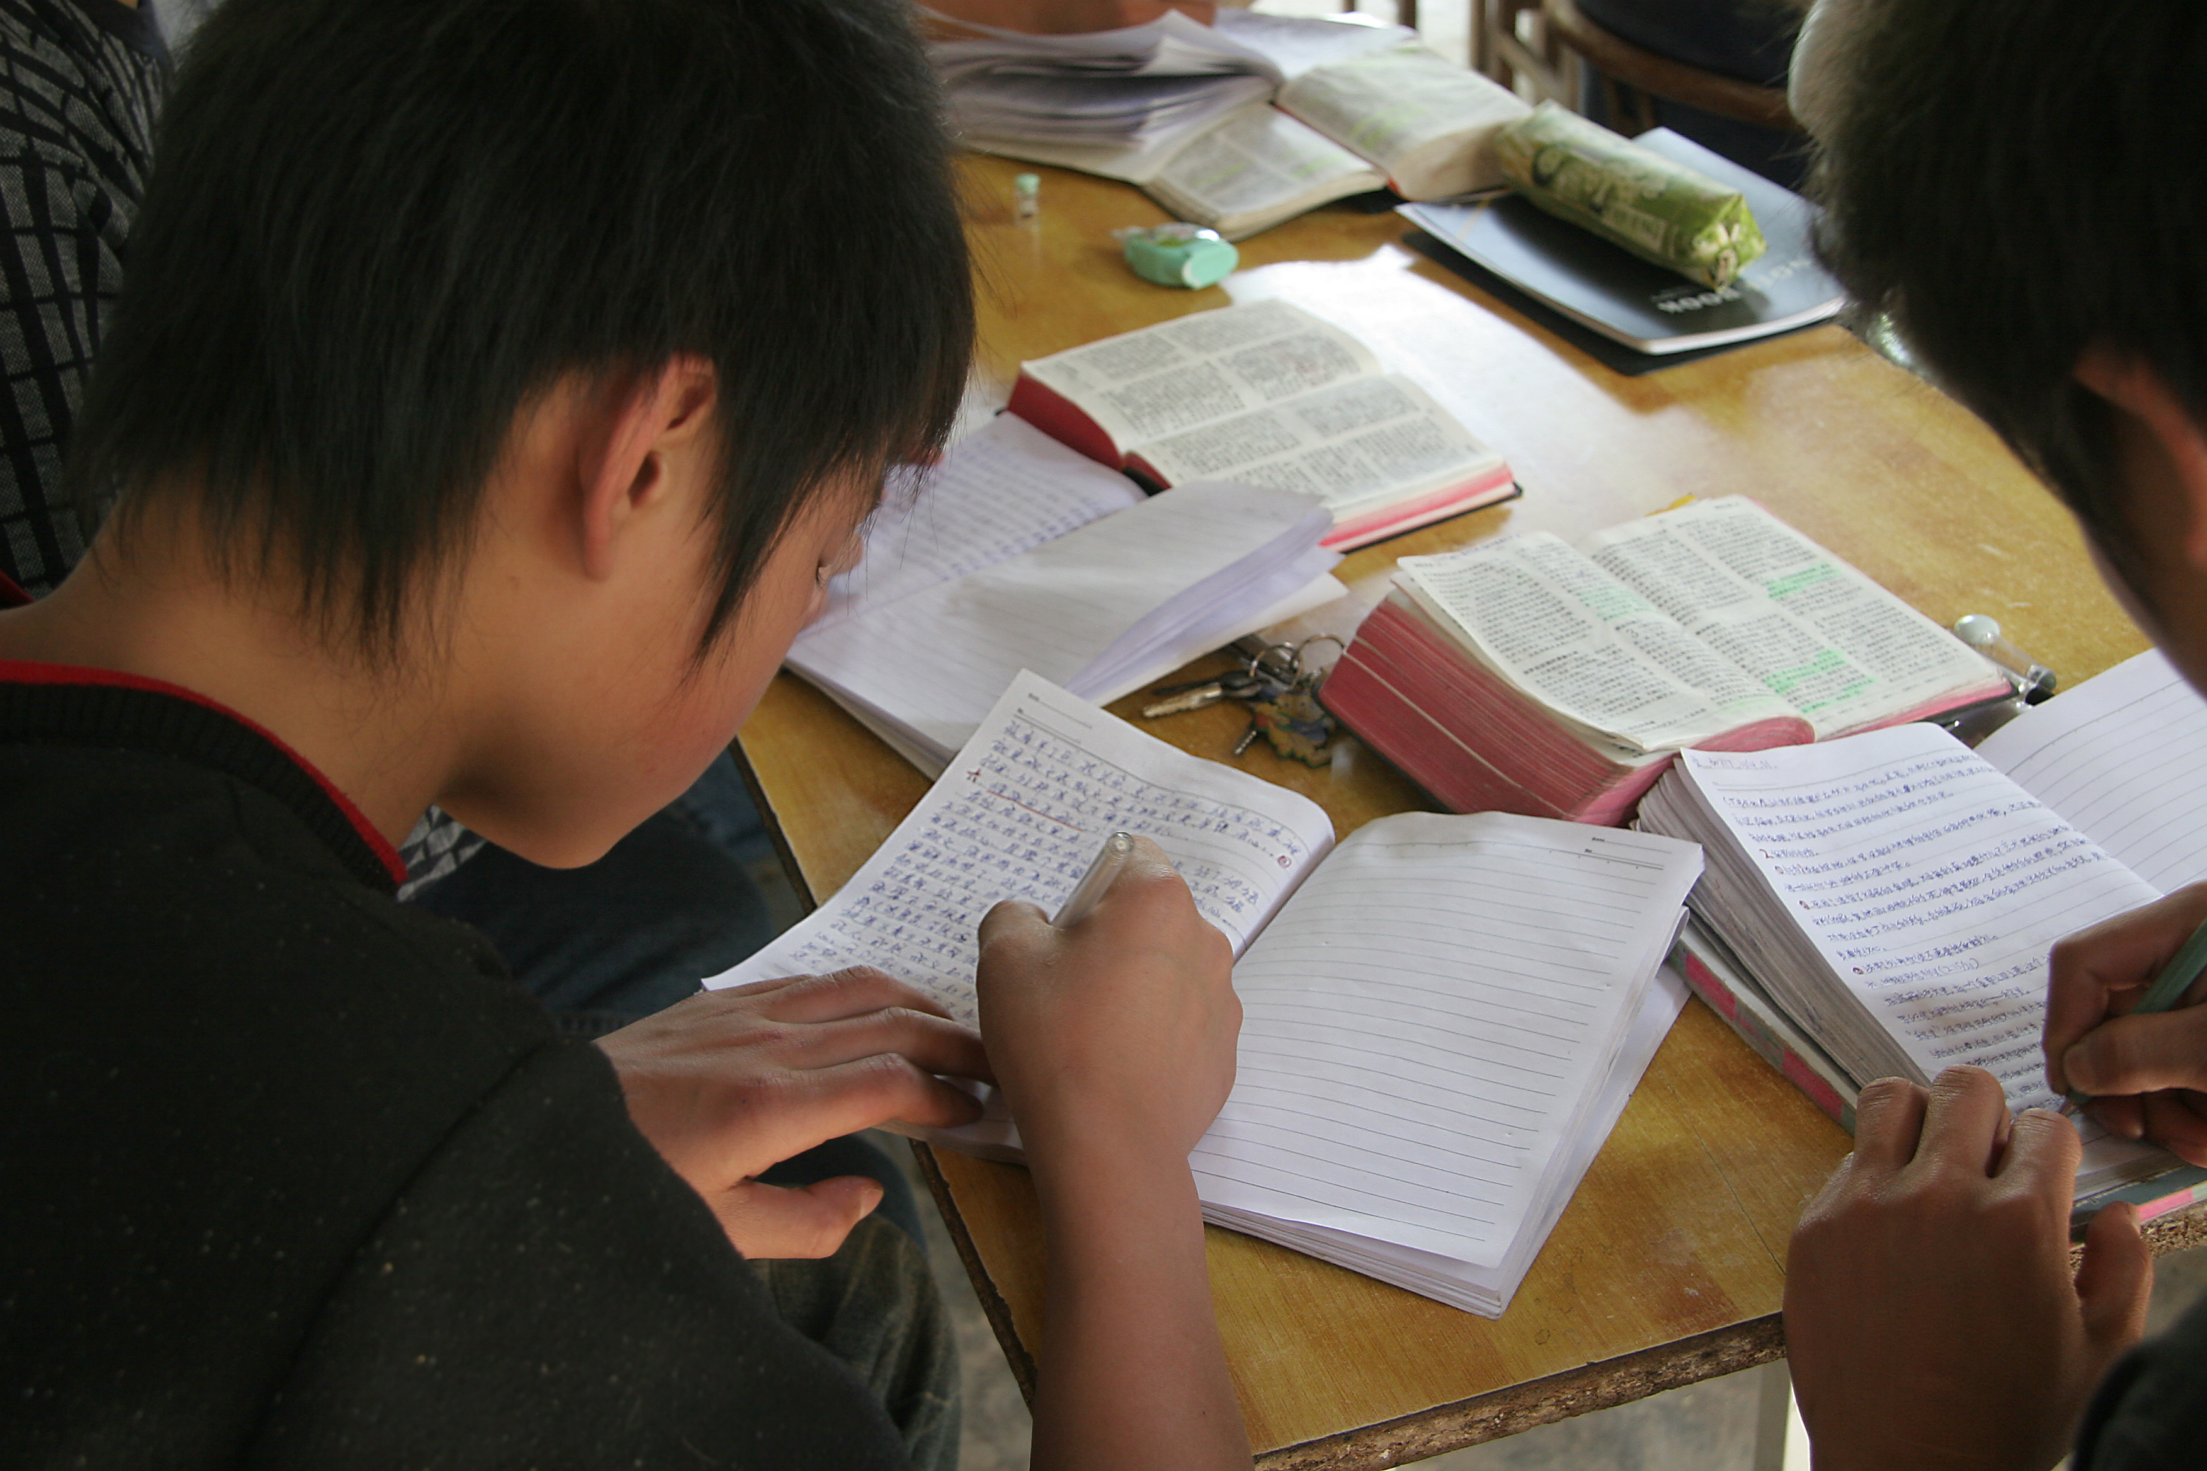
#중국 | 중부 지역의 성경 교실을 위해 기도해주세요.
2024년 12월, OD 현지 파트너 조안나*가 중국 중부에서 열리는 성경 수업을 위해 기도해 달라는 요청을 보내왔습니다.
이 지역은 핍박으로 인해 이 수업을 비밀리에 진행합니다. 10대부터 20대 청년까지 약 30명의 학생들이 참여하고 있는데, 약 2년 동안 비밀리에 진행되어 왔습니다. 같은 장소에서 주일예배와 주일학교도 함께 진행되는데, 성경반의 젊은 학생들이 사역 실습의 일환으로 주일학교를 이끌고 있습니다. 따라서 성경반, 주일예배, 어린이 주일학교가 모두 한 공간에서 진행되는데, 어느 한 활동이 영향을 받으면 모두에게 영향을 미칠 수밖에 없습니다.
성경반의 교사 리*는 조안나에게 “상황이 점점 더 급박해지고 있습니다. 2024년 상반기에 한 성경반이 폭로되었고, 교사는 수배자가 되어 숨어 지내야만 했고 지금까지 집으로 돌아가지 못하고 있습니다. 해당 성경 수업의 학생들은 해산되었고, 관련 교회의 재산은 당국에 의해 압수되었습니다. 지난달에는 인근 마을의 또 다른 주일학교 교사들도 위챗 기도 그룹이 발각되어 심문을 받았습니다. 며칠 전에는 경찰이 저희와 훨씬 가까운 다른 마을에 있는 교회를 조사하려 했습니다. 일요일에 모임 장소에 갔지만 아무도 없었는데, 교회가 당국의 감시를 피하기 위해 예배 시간을 다른 날로 변경했기 때문입니다.
성경 교실, 주일학교, 주일 예배 등 세 군데의 장소가 조사를 받았습니다. 사건은 점점 더 빈번해지고 있으며, 모두 같은 지역에서 일어나고 있습니다.
“여호와께서 집을 세우지 아니하시면 세우는 자의 수고가 헛되며, 여호와께서 성을 지키지 아니하시면 파수꾼의 깨어 있음이 헛되도다.” (시127:1)
주님께서는 소경의 눈을 열어 보게 하셨습니다. 이제 공안들의 눈을 가려 주셔서, 성경교실, 주일학교, 주일예배를 지켜 주옵소서! 고난당하는 것이 내게 유익이라 이를 인하여 내가 주의 율례를 배우게 되었나이다.(시119:71) 시련의 과정을 통하여 차세대 믿음의 지도자들이 견고하게 세워지는 은혜가 있기를 위하여 기도합니다.

Slide 9
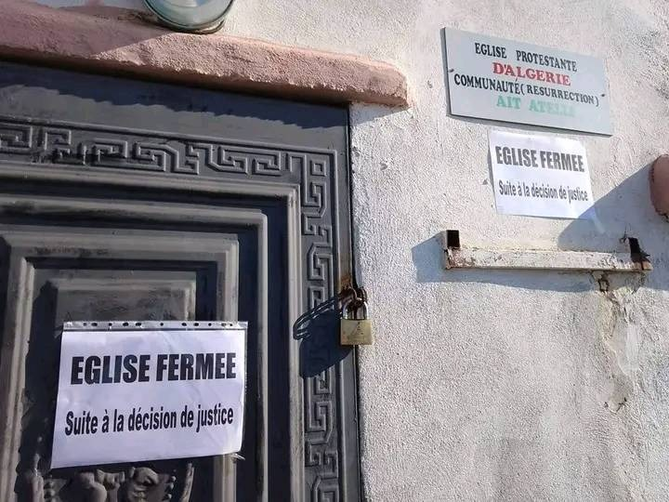
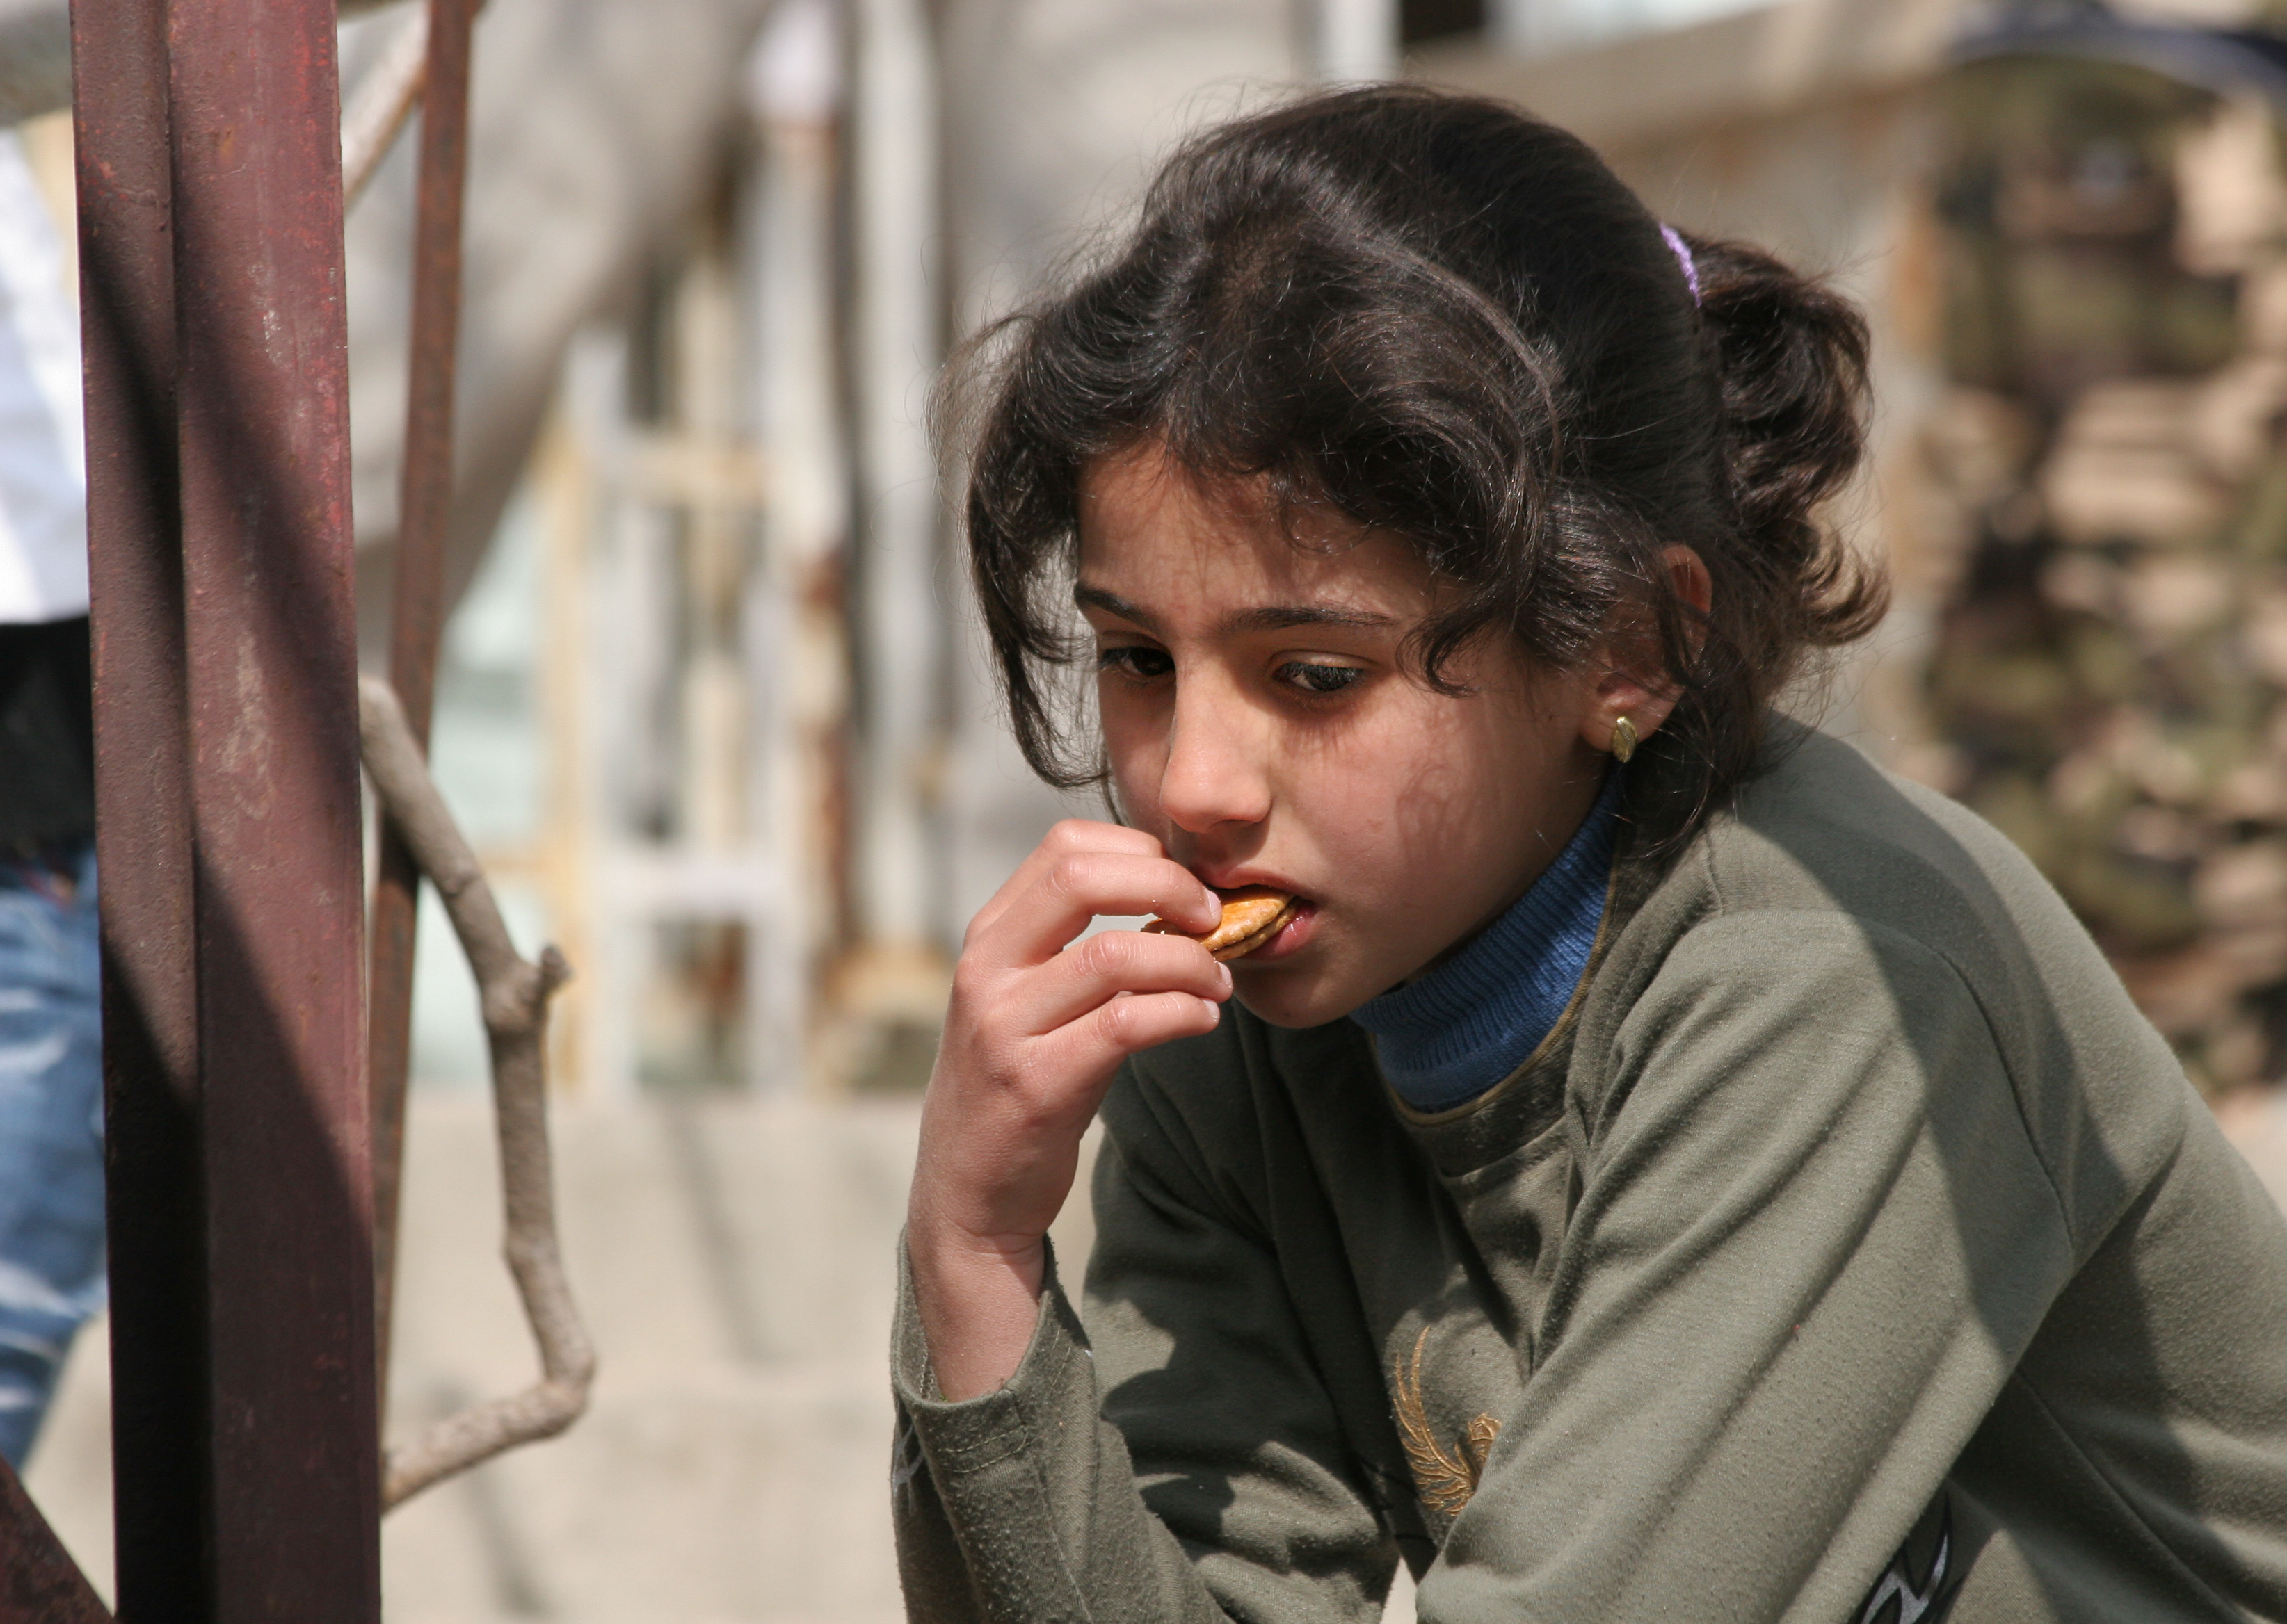
#알제리 | 계속되는 기독교인 표적 공격
일주일 전, 프랑스계 알제리 소설가이자 이슬람 비판가인 부아렘 산살이 실종되었습니다. 비행기를 타고 알제리 땅을 밟은 후 행방이 묘연한 상태입니다. 이 사건은 많은 사람들에게 알제리 헌법에 보장된 기본적 자유에 대한 국가의 태도를 의심하게 만들었습니다.
기본권에 대한 도전은 알제리의 개신교 기독교인들에게 새로운 일이 아닙니다: 2020년 이후 기독교 목사들에 대한 기소 사건이 52건이나 제기되었습니다. 최근 몇 년 동안 40개가 넘는 개신교 교회가 당국의 압력으로 인해 강제로 폐쇄되었거나 폐쇄를 결정했습니다. 교회 지도자들이 폐쇄에 항소하는 절차를 밟고 있음에도 불구하고 이런 일이 발생했습니다.
2012년, 알제리개신교협회(EPA)는 법 개정으로 인해 공식 등록이 취소되었습니다. 이후 EPA는 공식 인가를 다시 받기 위해 부단히 노력했지만 번번이 거절당했습니다.
이러한 폐쇄와 기소는 알제리의 종교 소수자에 대한 조직적인 압박의 일환이며, 2024년 10월 미국종교자유위원회(USCIRF)는 이를 '심각한 위반'이라고 규정했습니다.
알제리 개신교회의 회장 살라 찰라 목사는 자신의 교회 폐쇄에 반대하는 평화 시위를 조직한 혐의로 기소되었습니다. 하미드 수다드 목사는 2018년 이슬람 모욕과 만화 출판 혐의로 5년 동안 수감된 후 재판에 회부되었습니다. 그는 결국 2023년에 석방되었습니다. 표적이 된 사람들은 거의 모두 이슬람에서 개종한 1세대 무슬림 출신 기독교인입니다.
강제로 폐쇄된 교회들과 기소되어 외로운 싸움을 싸우고 있는 기독교인들에게 믿음과 용기를 주시기를 기도합니다. 네가 물 가운데로 지날 때에 내가 너와 함께 할 것이라. 강을 건널 때에 물이 너를 침몰하지 못할 것이며, 네가 불 가운데로 지날 때에 타지도 아니할 것이요, 불꽃이 너를 사르지도 못하리라.(사43:2)

Slide 10



박해 받는 교회를 위한 기도가 이 땅에 요원의 불길처럼 뜨겁게 일어나기를 기도합니다.
오픈도어 기도용사들을 위하여
Arise Africa 캠페인을 위하여
오픈도어 설립 30주년 기념 선교대회를 위하여
오픈도어 1,300여 명의 사역자들이 브라더 앤드류의 길을 따라 믿음과 용기를 잃지 않고, 겸손하게 박해 받는 교회를 잘 섬길 수 있게 하옵소서! 예수의 제자의 길을 끝까지 걸어가게 하옵소서!
화요기도모임을 지키는 기도용사들을 축복하시고, 각 가정마다 하나님의 부르심의 소망이 밝게 빛나게 하시고, 부르짖는 간구를 들으시며, 일평생 주님을 영화롭게 하는 거룩한 삶이 되게 하옵소서
Arise Africa 캠페인을 사용하여 주시기를 기도합니다. 사하라 사막 이남 아프리카의 박해받는 교회를 폭력으로 부터 지켜주시고, 가해자들에게 그 값에 합당한 처벌이 이루어지게 하시고, 상처받은 성도들에게 치유와 회복의 은혜를 베풀어 주옵소서.
아프리카 교회의 목소리가 한국교회에 잘 전달되도록 도와 주옵소서!
2025년 1월은 이 땅에 오픈도어 사역이 시작된 지 30주년이 되는 해입니다. 지금까지 한국교회를 통해서 전세계 박해 받는 교회를 위해서 기도하며, 물질로 후원하게 하신 하나님께 감사를 드립니다.
강사로 오시는 Evert Schut[전 OD사역총책임자]를 통해 말씀으로 성도들을 위로하고, 오픈도어 사역의 비전이 한국교회에 잘 전달되기를 기도합니다. 오픈도어와 동역할 수 있는 교회를 세워 주옵소서!

